Slide 1
Genel Sosyoloji
SOS 107
Sosyolojik Düşüncenin Gelişimi,
İlk Kuramcılar

Slide 2
Sosyolojik Düşüncenin Gelişimi
Sosyoloji bizim kendi yaşamımız ve davranışımız hakkındadır; kendimizle uğraşmak da yapabileceğimiz en karmaşık ve zor işlerden birisidir.

Slide 3
İlk Kuramcılar
Toplumun sistematik olarak incelenmesi, kökeni 1700'lerin sonları ile 1800'lerin başlarına giden görece yeni bir gelişmedir.
Sosyolojinin kökenini doğuran, Avrupa'da 1789 Fransız Devrimi ile Sanayi Devriminin yarattığı bir dizi değişme olmuştur.
Kentlerin gelişimi
Bireysel hak ve özgürlükler
Yeni siyasi yapılanma…
Bu değişmeler tarafından geleneksel yaşam biçimlerinin çözülmesi, düşünürleri hem toplumsal hem de doğal dünyaya ilişkin yeni bir anlayış geliştirme çabalarına yöneltti.
Dünyayı anlamak için din yerine bilim kullanıldı.

Slide 4
19. yy düşünürleri
İnsanın doğası nedir?
Toplum neden olduğu biçimde yapılaşmıştır?
Toplumlar neden ve nasıl değişir?
Günümüz sosyologlarıda aynı soruları yanıtlamaya çalışır.
Günümüz dünyasını anlamak ve geleceğin ne getireceğini anlamaya çalışmak.

Slide 6
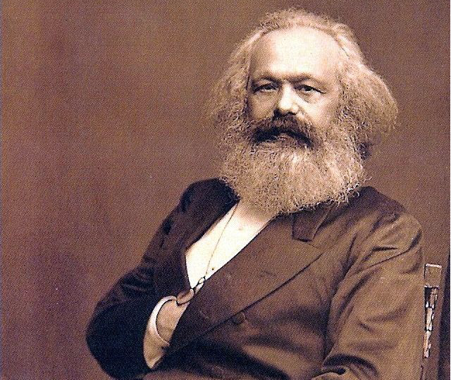
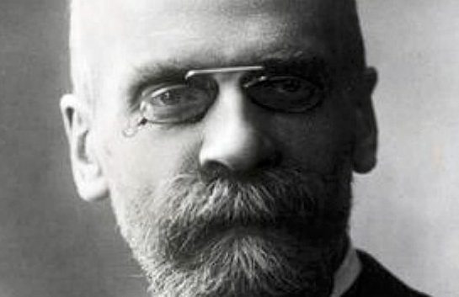

Slide 7
Auguste Comte
Sosyoloji terimini ilk kullanan düşünürdür.
«Toplumsal fizik»
Doğa biliminin fiziksel dünyanın işleyişini açıklamasına benzer biçimde toplumsal dünyanın yasalarını açıklayabilecek bir toplum bilimi yaratmaya çalıştı.
Insan toplumunu yöneten yasaların ortaya konulması bize kendi kaderimizi biçimlendirme ve insanlığın refahını artırma olanağı verecekti.
Pozitif bilim yöntemi

Slide 8
Comte’un «üç aşama yasası»
Teolojik aşama
Düşüncelerdinsel anlayışlar ile toplumun Tanrının iradesinin bir dile gelişi olduğu inancı tarafından yönlendirilmektedir.
Metafizik Aşama
Toplumu doğal bir sistem olarak gören ‘metafizik’ bakış Rönesans döneminde ortaya çıkar.
Bilimsel aşama
Kopernik, Galileo, Newton’un çalışmalarıyla başlar.
Bilimsel tekniklerin toplumsal dünyaya uygulanmasını özendirmiştir. Yani toplum bilimleri bilimsel olarak ele alınmıştır.

Slide 9
Kuram
Pozitivizm: “bilime dayalı bir anlama yöntemi
Kuram: Belli gerçekliklerin neden ve nasıl ilişkili olduklarına dair bir önermedir.
Sosyoloji kuramının işi: Toplumsal davranışı gerçek dünyada açıklar.
Kuramsal yaklaşım: düşünme ve araştırmayı yönlendiren, toplumun temel bir görüntüsü.

Slide 10
Sosyolojide üç temel yaklaşım
Yapısal-işlevsel
Sosyal çatışma
Sembolik etkileşim

Slide 11
Yapısal-işlevsel
Toplum çeşitli parçalardan oluşur.
Bu parçalar toplumun devamı için istikrar ve dayanışma halindedir.
Toplumsal işlevler toplum bütünlüğünün korunmasına hizmet eden toplumsal davranış kalıplarıdır.
Emile Durkheim ve Robert Merton temsilcileridir.

Slide 12
Sosyal Çatışma
Toplumu çatışma ve değişim yaratan bir eşitsizlik alanı olarak görür. Sınıf, ırk, cinsiyet, cinsel yönelim gibi unsurlar üzerinden eğitim, güç, para vb. dağılımlardaki eşitsizliği incelerler. Yapı toplumu güçlendirmez sosyal davranış kalıpları istikrar sağlamaz. Eşitsizliğin incelenmesi ve ona çözüm arayışıdır.
Toplumsal cinsiyet çatışması
Sosyolojide kadınların önemi
İlk kadın sosyolog, Harriet Martineau, 19.yy
Irk Çatışması
Farklı ırk/etnik kökenden insanlar arası çatışma. Beyaz olmayanların sosyolojiye katkılarını ortaya çıkardı. Ida Well Barnett ve Du Bois.

Slide 13
Sembolik Etkileşim
Toplum, bireylerin günlük deneyimlerinin ürünüdür.
Yapısal - işlevsel ve Sosyal çatışma yaklaşımları makro düzey yönelimlidir.
Sembolik etkileşim mikro düzey eğilimlidir. Sosyal etkileşime yakından odaklanır.
Weber’in “Bir olayı dahil olanların perspektifinden anlayabiliriz” yaklaşımını benimser.

